Slide 1
FKB CAMPUS · FIRMENKUNDENAKADEMIE · M18
Datengetriebener Vertrieb
Trigger-Signale aus agree erkennen und proaktiv nutzen
KOMPETENZFELD
KOMPETENZSTUFE
VERSION
K-05 Digital & Daten
Sparringspartner
v0.4
Benedikt Zoller Coaching · FKB Campus · 2026
Trainer-Präsentation

Slide 2
LERNZIELE · M18
Was Sie heute mitnehmen
▸ Mindestens fünf Trigger-Ereignisse aus agree-Daten identifizieren und priorisieren
▸ Datenqualität des CRM-Bestands analysieren und Lücken benennen
▸ Reaktiven und trigger-basierten Vertrieb unterscheiden und erläutern
▸ Drei Trigger-Typen hinsichtlich Vorlaufzeit und Wirksamkeit bewerten
▸ Grundsätze der DSGVO-konformen Datennutzung im Vertriebskontext anwenden
Benedikt Zoller Coaching · FKB Campus · M18

Slide 3
M18 · INHALT
Vom Zufallskontakt zum Signal-gesteuerten Gespräch
→ Datengetriebener Vertrieb bedeutet nicht, Kunden zu überwachen. Es bedeutet, die Signale zu lesen, die der Kunde ohnehin sendet – und im richtigen Moment präsent zu sein.
Benedikt Zoller Coaching · FKB Campus · M18

Slide 4
M18 · INHALT
Die drei Grundprinzipien
▸ Timing schlägt Häufigkeit: Ein Anruf zum richtigen Moment ist wertvoller als zehn Anrufe zum falschen Zeitpunkt.
▸ Relevanz schlägt Breite: Ein auf den aktuellen Bedarf zugeschnittenes Gespräch überzeugt mehr als eine generische Produktpräsentation.
▸ Daten sind kein Ersatz für Beziehung: Trigger öffnen die Tür – das Gespräch selbst bleibt menschlich.
## 4.2 Trigger-Ereignisse: Drei Typen mit unterschiedlicher Logik
Ein Trigger ist ein Datenpunkt oder ein Ereignis, das mit hoher Wahrscheinlichkeit auf einen aktuellen oder bevorstehenden Beratungsbedarf hinweist. Es gibt drei Typen:
Benedikt Zoller Coaching · FKB Campus · M18

Slide 5
M18 · INHALT
Typ 1: Transaktionale Trigger (aus agree-Kontodaten)
Benedikt Zoller Coaching · FKB Campus · M18

Slide 6
M18 · INHALT
Typ 2: Ratingbasierte Trigger (aus Kreditakte / Frühwarnsystem)
Benedikt Zoller Coaching · FKB Campus · M18

Slide 7
M18 · INHALT
Typ 3: Lebensereignisbasierte Trigger (aus CRM-Notizen, externen Quellen)
## 4.3 Datenqualität: Die Voraussetzung für alles
Datengetriebener Vertrieb funktioniert nur, wenn die Datenbasis stimmt. Die häufigsten Qualitätsmängel:
Faustregel: Daten, die älter als 18 Monate sind, ohne Update, sind für trigger-basierten Vertrieb unzuverlässig.
Benedikt Zoller Coaching · FKB Campus · M18

Slide 8
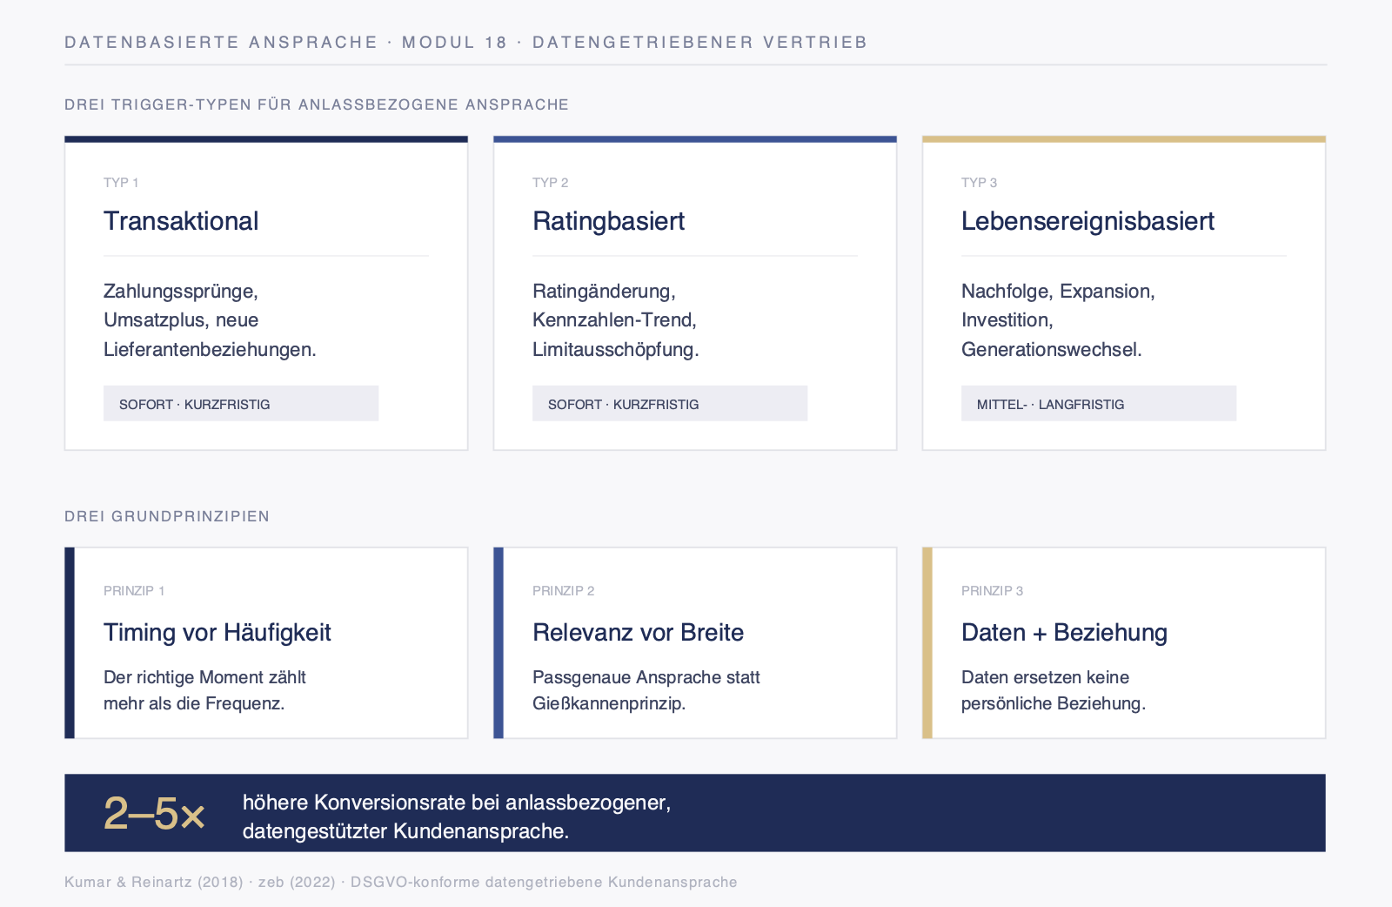
M18 · SCHAUBILD
Drei Trigger-Typen im datengetriebenen Vertrieb
Benedikt Zoller Coaching · FKB Campus · M18
Schaubild

Slide 9
M18 · INHALT
Datenqualitäts-Audit im eigenen Bestand
Führen Sie einmalig pro Jahr einen strukturierten Datencheck durch:
▸ In agree eine Bestandsliste Ihrer Firmenkunden aufrufen (Weg je nach Bankinstallation: Bestandsbetreuer-Cockpit oder Listenabfrage über agree-Auswertungskomponente – lassen Sie sich das einmalig von Ihrem IT-Koordinator zeigen, da ein standardisierter „Lückenanalyse"-Menüpunkt nicht in jeder Installation verfügbar ist). Alternativ: Export als Excel aus dem Bestandscockpit und manuelle Filterung.
▸ Für alle Kunden mit > 500k Kreditvolumen prüfen: Geburtsdatum, Branche, Gesellschafterstruktur, Jahresabschluss-Datum (Arbeitsblatt B als Checkliste nutzen)
▸ Fehler in den nächsten drei Kundengesprächen schließen (gezielt im Gespräch erfragen)
## 4.4 DSGVO-konforme Datennutzung im Vertrieb
Benedikt Zoller Coaching · FKB Campus · M18

Slide 10
M18 · INHALT
Was ist erlaubt – was nicht?
Kundendaten dürfen für Vertriebszwecke genutzt werden, wenn:
▸ Eine Rechtsgrundlage besteht (Art. 6 DSGVO): Bei Bankbeziehungen gilt üblicherweise das berechtigte Interesse (Art. 6 Abs. 1 lit. f DSGVO) für Bestandskundenpflege und -beratung
▸ Die Nutzung dem Kunden gegenüber transparent gemacht wird (Datenschutzerklärung)
▸ Keine sensiblen Daten (Art. 9 DSGVO) ohne explizite Einwilligung verarbeitet werden
Benedikt Zoller Coaching · FKB Campus · M18

Slide 11
M18 · INHALT
Verbundpartner-Einwilligung: Pflichtcheck vor jeder Übergabe
Benedikt Zoller Coaching · FKB Campus · M18

Slide 12
M18 · INHALT
Transparenz als Vertrauensmoment
## 4.5 Praxiscase: Drei Trigger, drei Gespräche
Ausgangssituation
Beraterin Anna Schreiber hat 38 Firmenkunden. Sie etabliert eine neue Montagsroutine: 20 Minuten agree-Triggerliste durcharbeiten. Was findet sie in der ersten Woche?
Trigger 1: Transaktional – Auslandszahlung erstmals aufgetaucht
Trigger 2: Ratingbasiert – Prolongation in 5 Monaten
Trigger 3: Lebensereignis – Gesellschafterin 58 Jahre
Ergebnis in 4 Wochen
Anna hat mit drei Triggern drei Gespräche initiiert – alle mit konkretem Ergebnis. Kein Gespräch war ein „Kaltanruf". Alle hatten eine evidenzbasierte Gesprächseröffnung.
Reflexionsfragen
▸ Welche der drei Trigger-Typen ist in Ihrem Bestand am häufigsten verfügbar?
▸ Wo in agree würden Sie morgen früh mit der Triggersuche anfangen?
▸ Wie würden Sie dem Kunden Becker erklären, warum Sie angerufen haben – ohne dass er sich überwacht fühlt?
Benedikt Zoller Coaching · FKB Campus · M18

Slide 13
M18 · INHALT
Arbeitsblatt A: Meine Trigger-Bibliothek
(Nutzen Sie die Priorisierungstabelle aus Sec 4.6, um Ihren wirkungsvollsten Trigger zu bestimmen)
Ergänzen Sie für Ihren Bestand die relevantesten Trigger je Typ:
Mein wirkungsvollster Trigger für die nächsten 4 Wochen:
___________________________________________________________________________
Benedikt Zoller Coaching · FKB Campus · M18

Slide 14
M18 · INHALT
Arbeitsblatt B: Datenqualitäts-Audit (Top-10-Kunden)
Anzahl Datenlücken gesamt: _______ | Größte Schwachstelle: _______________________
# 5. PRAXISTRANSFER
Benedikt Zoller Coaching · FKB Campus · M18

